Slide 1
7장. 상속

Slide 2
1절. 상속 개념
2절. 클래스 상속(extends)
3절. 부모 생성자 호출(super(…))
4절. 메소드 재정의(Override)
5절. final 클래스와 final 메소드
6절. protected 접근 제한자
7절. 타입변환과 다형성(polymorphism)
8절. 추상 클래스(Abstract Class)

Slide 3
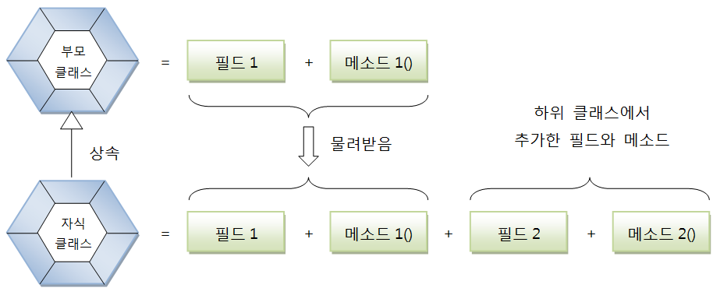
1절. 상속 개념
상속(Inheritance)이란?
  현실 세계:
    부모가 자식에게 물려주는 행위
    부모가 자식을 선택해서 물려줌
  객체 지향 프로그램:
    자식(하위, 파생) 클래스가 부모(상위) 클래스의 멤버를 물려받는 것
    자식이 부모를 선택해 물려받음
    상속 대상: 부모의 필드와 메소드

Slide 4
1절. 상속 개념
상속(Inheritance) 개념의 활용
  상속의 효과
    부모 클래스 재사용해 자식 클래스 빨리 개발 가능
    반복된 코드 중복 줄임
    유지 보수 편리성 제공
      부모의 필드를 변경하면 상속된 모든 클래스들의 필드가 자동으로 변경된다
    객체 다형성 구현 가능
  상속 대상 제한
    부모 클래스의 private 접근 갖는 필드와 메소드 제외
    부모 클래스가 다른 패키지에 있을 경우, default 접근 갖는 필드와 메소드도 제외

Slide 5
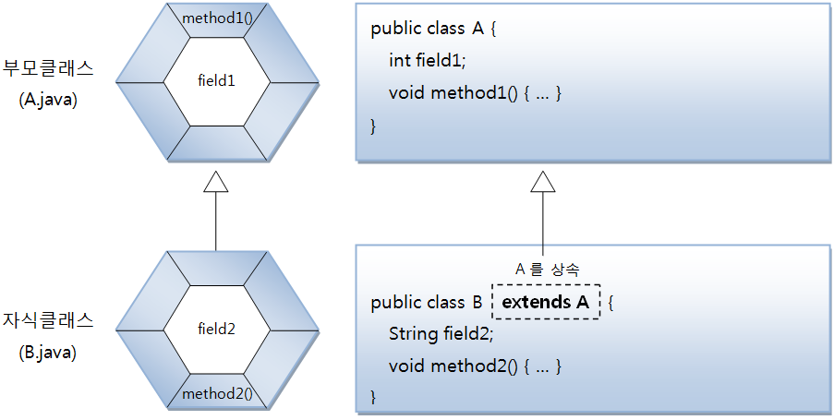

2절. 클래스 상속(extends)
extends 키워드
  자식 클래스가 상속할 부모 클래스를 지정하는 키워드
  자바는 단일 상속 - 부모 클래스 나열 불가

Slide 6
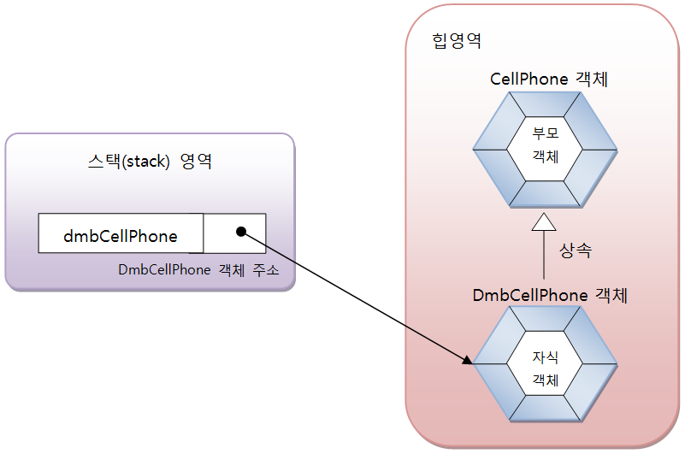

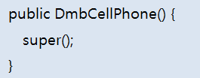
3절. 부모 생성자 호출(super(…))
자식 객체 생성하면 부모 객체도 생성되는가?
  부모 없는 자식 없음
    자식 객체 생성할 때는 부모 객체부터 생성 후 자식 객체 생성
    부모 생성자 호출 완료 후 자식 생성자 호출 완료

Slide 7
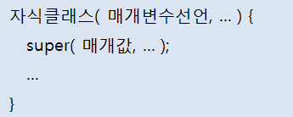
3절. 부모 생성자 호출(super(…))
명시적인 부모 생성자 호출
  부모 객체 생성할 때, 부모 생성자 선택해 호출
    super(매개값,…)
      매개값과 동일한 타입, 개수, 순서 맞는 부모 생성자 호출
    부모 생성자 없다면 컴파일 오류 발생
    반드시 자식 생성자의 첫 줄에 위치
    부모 클래스에 매개변수가 있는 생성자만 있고, 매개변수가 없는 기본생성자가 없다면 super(매개변수)가 필수로 작성되어야한다.

Slide 8
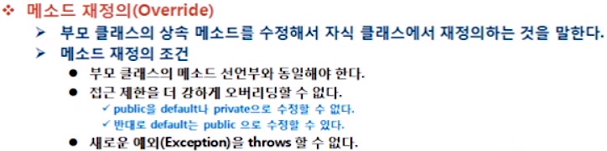
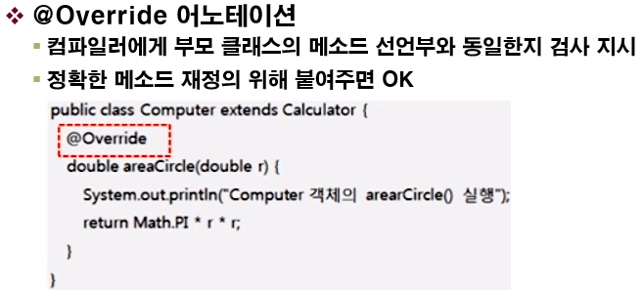
4절. 메소드 재정의(Override)

Slide 9
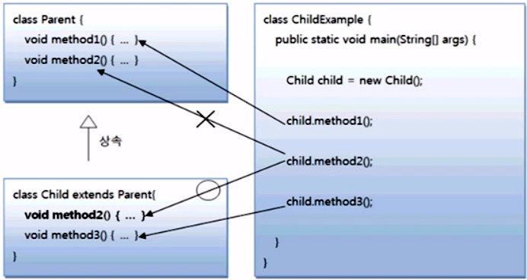
4절. 메소드 재정의(Override)
메소드 재정의 효과
  부모 메소드는 숨겨지는 효과 발생
    재정의된 자식 메소드 실행

Slide 10
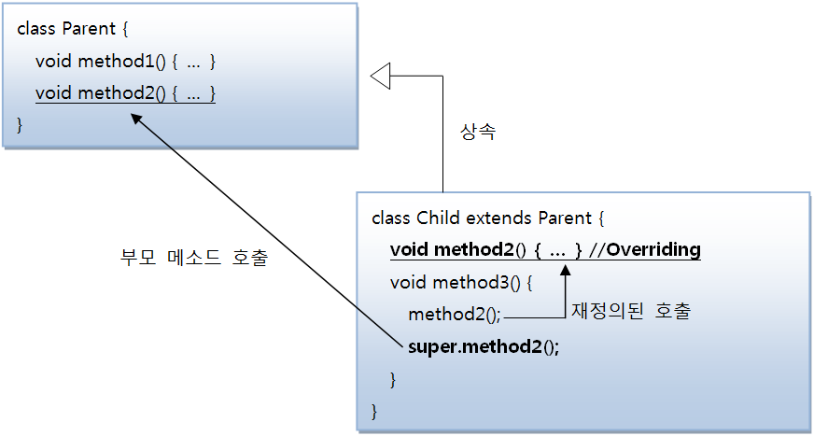
4절. 메소드 재정의(Override)
부모 메소드 사용(super)
  메소드 재정의는 부모 메소드 숨기는 효과 !!
    자식 클래스에서는 재정의된 메소드만 호출
  자식 클래스에서 수정되기 전 부모 메소드 호출 - super 사용
    super는 부모 객체 참조(참고: this는 자신 객체 참조)

Slide 11


5절. final 클래스와 final 메소드
final 키워드의 용도
  final 필드: 수정 불가 필드
  final 클래스: 부모로 사용 불가한 클래스
  final 메소드: 자식이 재정의할 수 없는 메소드
상속할 수 없는 final 클래스
  자식 클래스 만들지 못하도록 final 클래스로 생성
오버라이딩 불가한 final 메소드
  자식 클래스가 재정의 못하도록 부모 클래스의 메소드를 final로 생성

Slide 12
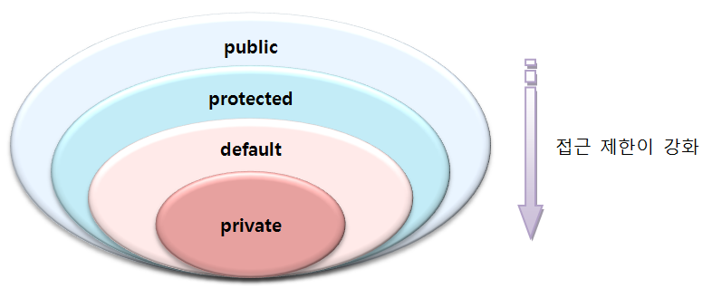
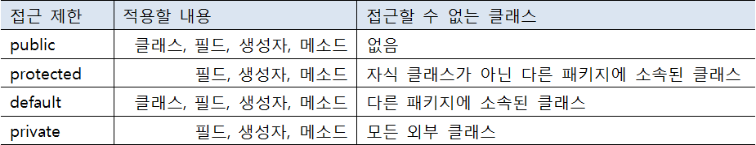
6절. protected 접근 제한자
protected 접근 제한자
  상속과 관련된 접근 제한자
    같은 패키지: default와 동일
    다른 패키지: 자식 클래스만 접근 허용

Slide 13

7절. 타입변환과 다형성(polymorphism)
다형성 (多形性, Polymorphism)
  같은 타입이지만 실행 결과가 다양한 객체 대입(이용) 가능한 성질
    부모 타입에는 모든 자식 객체가 대입 가능
      자식 타입은 부모 타입으로 자동 타입 변환
    효과: 객체 부품화 가능

Slide 14
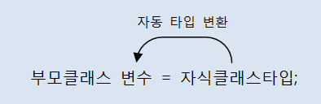
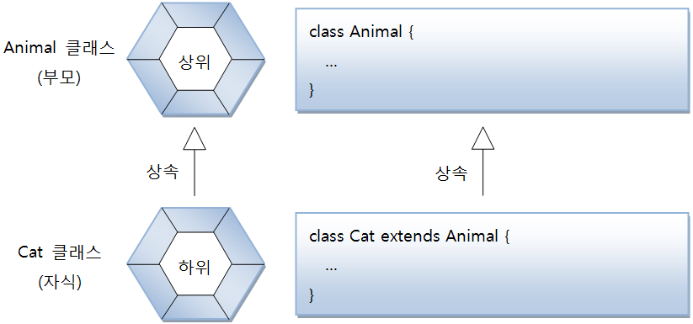

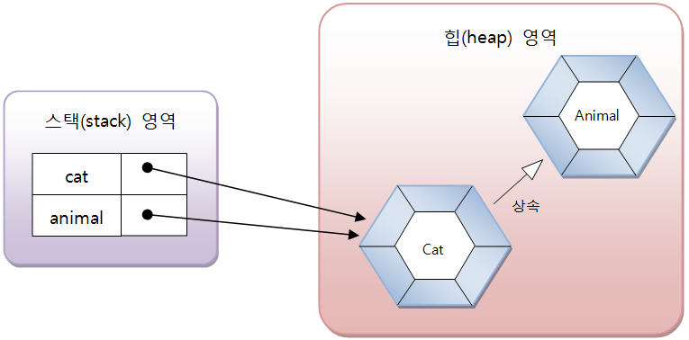

7절. 타입변환과 다형성(polymorphism)
자동 타입 변환(Promotion)
  프로그램 실행 도중에 자동 타입 변환이 일어나는 것을 말한다.

Slide 15
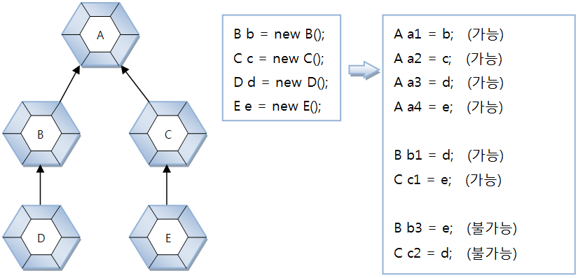
7절. 타입변환과 다형성(polymorphism)
자동 타입 변환(Promotion)
  바로 위의 부모가 아니더라도 상속 계층의 상위면 자동 타입 변환 가능
    변환 후에는 부모 클래스 멤버만 접근 가능

Slide 16
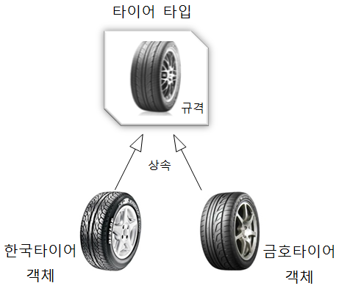
7절. 타입변환과 다형성(polymorphism)
필드의 다형성
  다형성을 구현하는 기술적 방법
    부모 타입으로 자동 변환
    재정의된 메소드(오버라이딩)
void roll() {…}
[재정의]
void roll() {…}
[재정의]
void roll() {…}

Slide 17
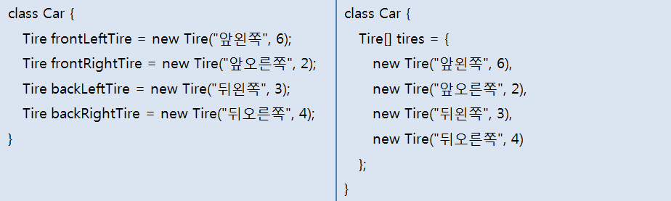
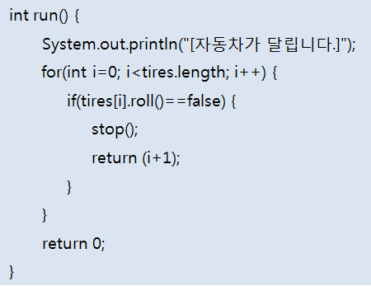
7절. 타입변환과 다형성(polymorphism)
하나의 배열로 객체 관리

Slide 18
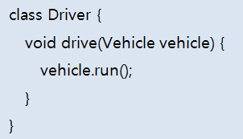
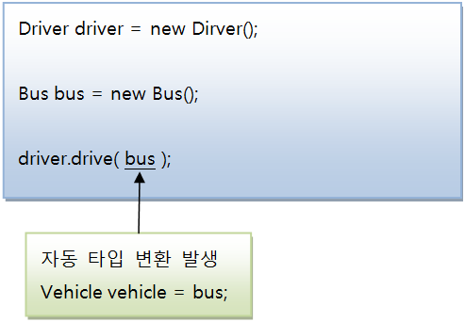
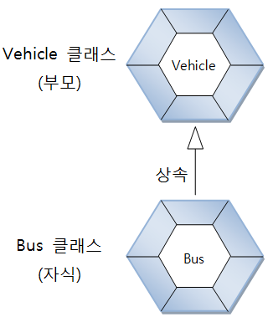
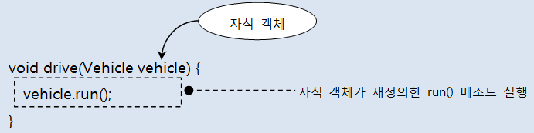
7절. 타입변환과 다형성(polymorphism)
매개변수의 다형성
  매개변수가 클래스 타입일 경우
    해당 클래스의 객체 대입이 원칙이나 자식 객체 대입하는 것도 허용
      자동 타입 변환
      매개변수의 다형성

Slide 19
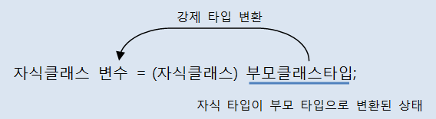
7절. 타입변환과 다형성(polymorphism)
강제 타입 변환(Casting)
  부모 타입을 자식 타입으로 변환하는 것
  조건
    자식 타입을 부모 타입으로 자동 변환 후, 다시 자식 타입으로 변환할 때
  강제 타입 변환 이 필요한 경우
    자식 타입이 부모 타입으로 자동 변환
      부모 타입에 선언된 필드와 메소드만 사용 가능
    자식 타입에 선언된 필드와 메소드를 다시 사용해야 할 경우

Slide 20
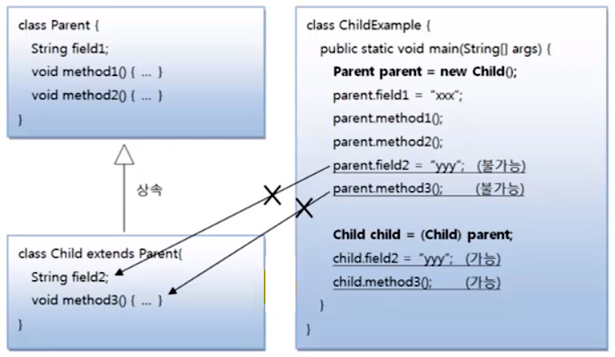
강제 타입 변환(Casting)

Slide 21

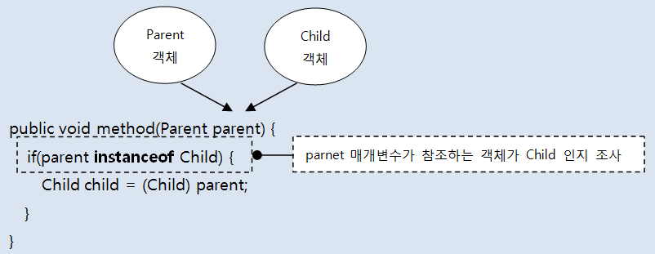
7절. 타입변환과 다형성(polymorphism)
객체 타입 확인(instanceof)
  부모 타입이면 모두 자식 타입으로 강제 타입 변환할 수 있는 것 아님
    ClassCastException 예외 발생 가능
  먼저 자식 타입인지 확인 후 강제 타입 실행해야 함

Slide 22
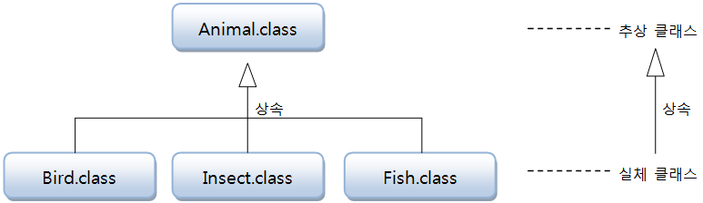
8절. 추상 클래스(Abstract Class)
추상 클래스 개념
  추상(abstract)
    실체들 간에 공통되는 특성을 추출한 것
      예1: 새, 곤충, 물고기→ 동물 (추상)
      예2: 삼성, 현대, LG → 회사 (추상)
  추상 클래스(abstract class)
    실체 클래스들의 공통되는 필드와 메소드 정의한 클래스
    추상 클래스는 실체 클래스의 부모 클래스 역할 (단독 객체 생성불가)
*실체 클래스: 객체를 만들어 사용할 수 있는 클래스
Animal animal = new Animal(); - 불가
Class Ant extends Animal {…} – 가능

Slide 23
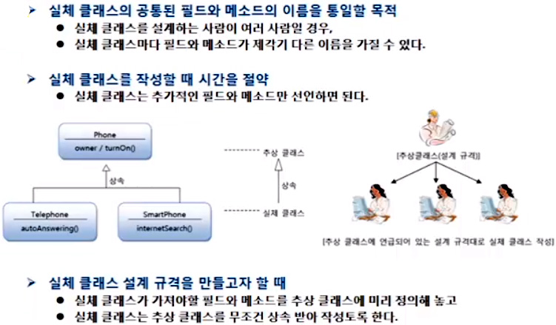
8절. 추상 클래스(Abstract Class)의 용도

Slide 24
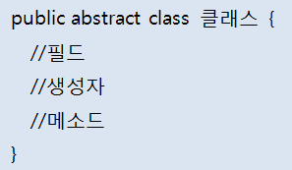
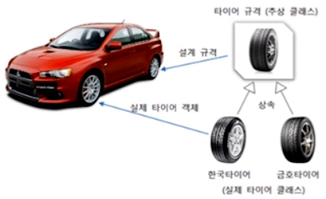
8절. 추상 클래스(Abstract Class)
추상 클래스 선언
  클래스 선언에 abstract 키워드 사용
    추상클래스는 New 연산자로 객체 생성하지 못하고 상속 통해 자식 클래스만 생성 가능

Slide 25
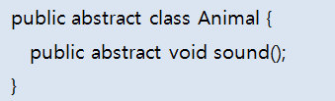
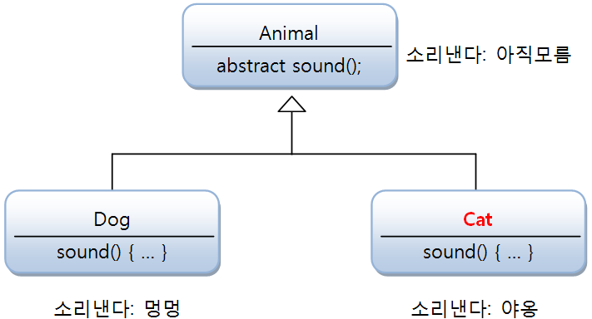

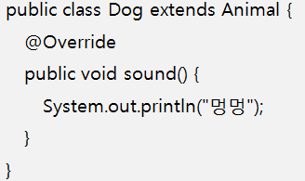
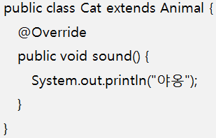
8절. 추상 클래스(Abstract Class)
추상 메소드와 오버라이딩(재정의)
  메소드 이름 동일하지만, 실행 내용이 실체 클래스마다 다른 메소드
    예: 동물은 소리를 낸다. 하지만 실체 동물들의 소리는 제각기 다르다.
  구현 방법
    추상 클래스에는 메소드의 선언부만 작성 (추상 메소드)
    실체 클래스에서 메소드의 실행 내용 작성(오버라이딩(Overriding))

Slide 26
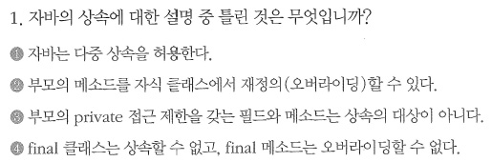
확인문제

Slide 27
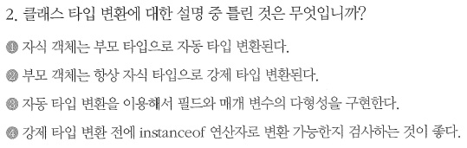
확인문제

Slide 28
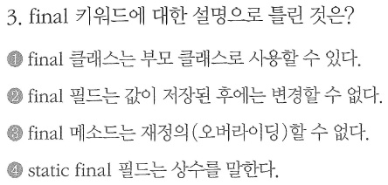
확인문제

Slide 29
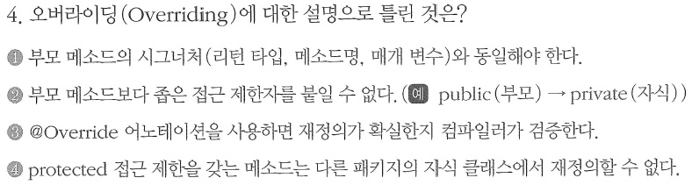
확인문제

Slide 30
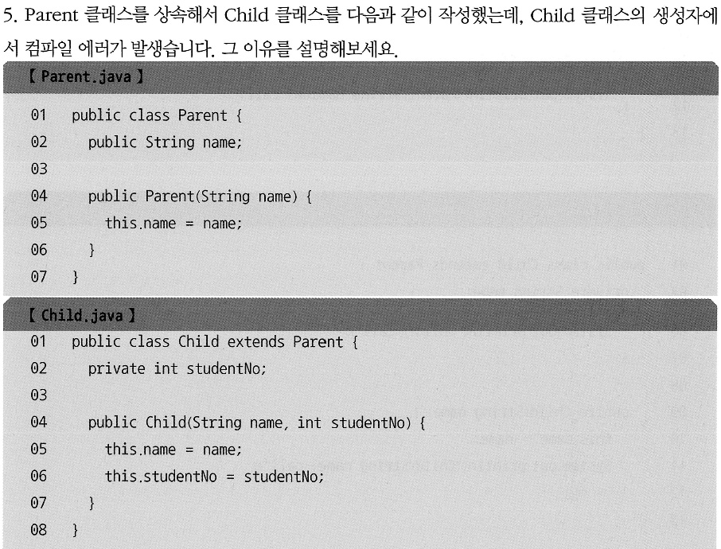
확인문제

Slide 31
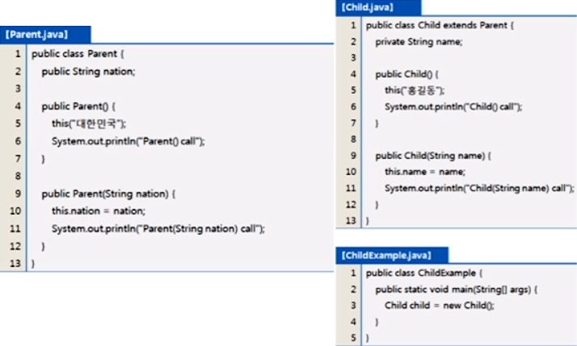
확인문제
6. Parent 클래스를 상속받아 Child 클래스를 작성했다. 이때 ChildExample클래스를 실행했을때
호출되는 각 클래스의 생성자의 순서를 생각하면서 출력결과를 작성해보자.

Slide 32
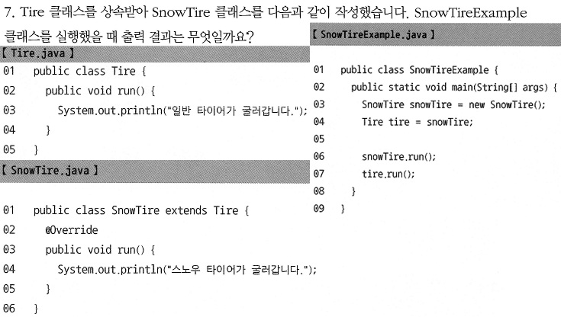
확인문제

Slide 33
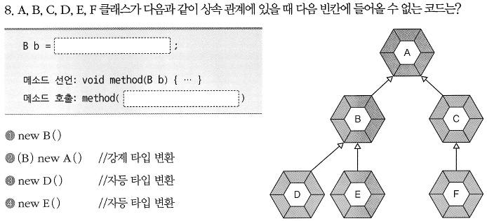
확인문제

